Slide 1
قانون الغذاء المؤسسة العامة للغذاء والدواء
م. صفاء الصمادي

Slide 2
بطاقة تعريفية:
المهندسة صفاء الصمادي
حاصلة على الماجستير في التغذية وتكنولوجيا الغذاء/ تصنيع غذائي من الجامعة الأردنية عام 2002
أعمل في المؤسسة العامة للغذاء والدواء منذ عام 2007
رئيس وحدة الجودة , مقيم معتمد لدى وحدة الإعتماد الوطنية, عضو لجنة فنية للاعتماد عن القطاع الغذائي , خبير فني لمراجعة مواصفة الأيزو7970 الخاصة بالقمح .

Slide 3
نشأة قانون الغذاء
قانون الرقابة على الغذاء المؤقت في 2001 رقم 79
18/9/2001
قانون معدل لقانون الرقابة على الغذاء لسنة2003 رقم 79
12/6/2003
قانون الغذاء رقم 30 لعام
2015
17/6/2015
Notes:
أهم التعديلات في 2003 كانت بالإستعاظة عن مصطلح موظفي المؤسسة بأصحاب الإختصاص
وتعديل المادة رقم 22 و 23 المختصة بالعقوبات والغرامات
تم تعديل العقوبات مع الأخذ بعين الإعتبار التدرج فيها 22 في 2015

Slide 4
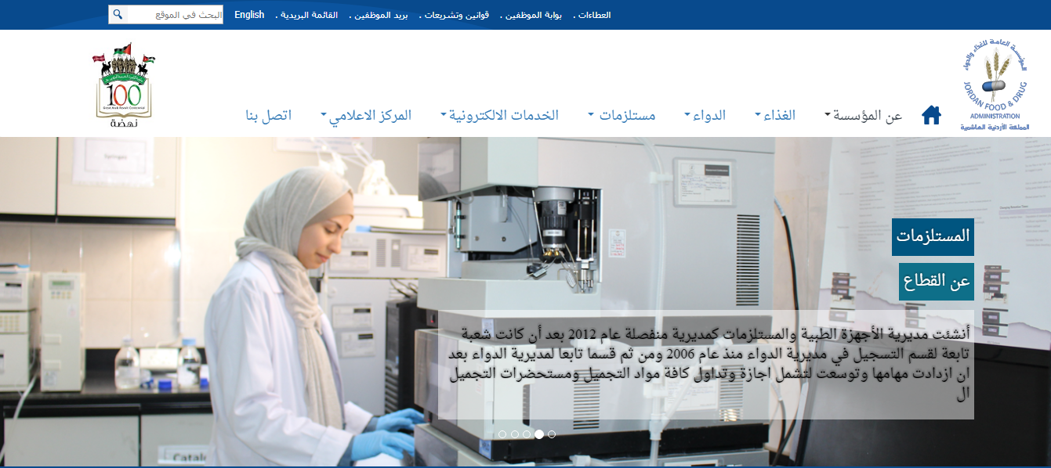
قانون الغذاء www.JFDA.jo

Slide 5
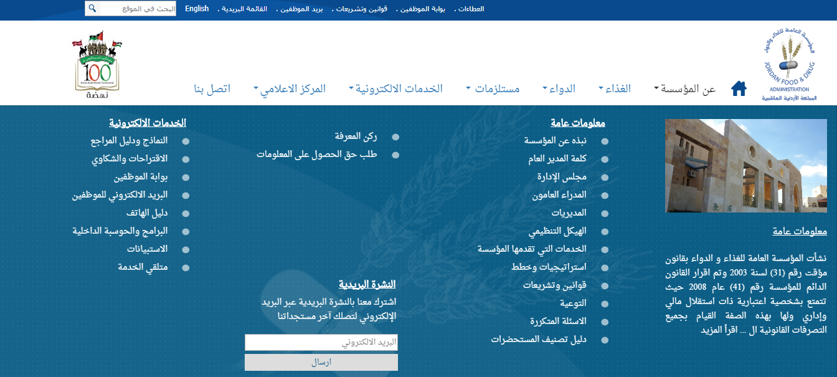
www.JFDA.jo

Slide 6
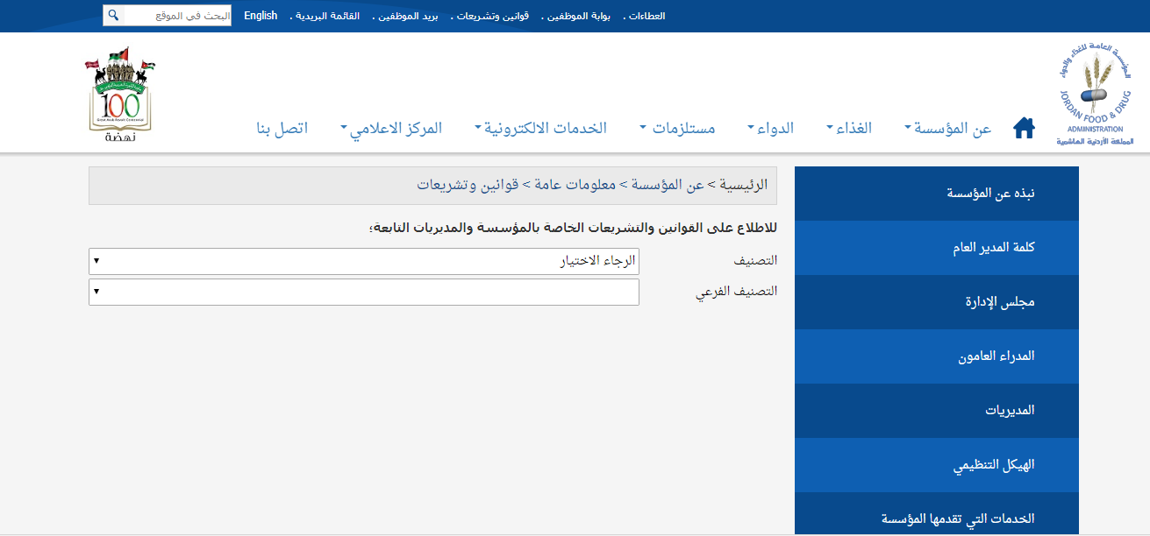
www.JFDA.jo

Slide 7
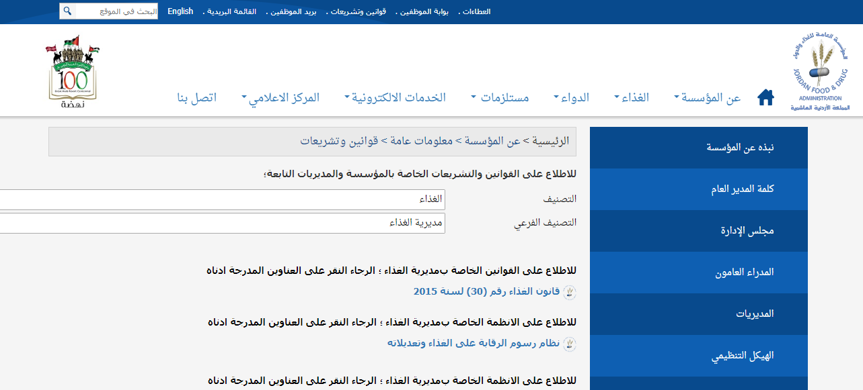
www.JFDA.jo

Slide 8
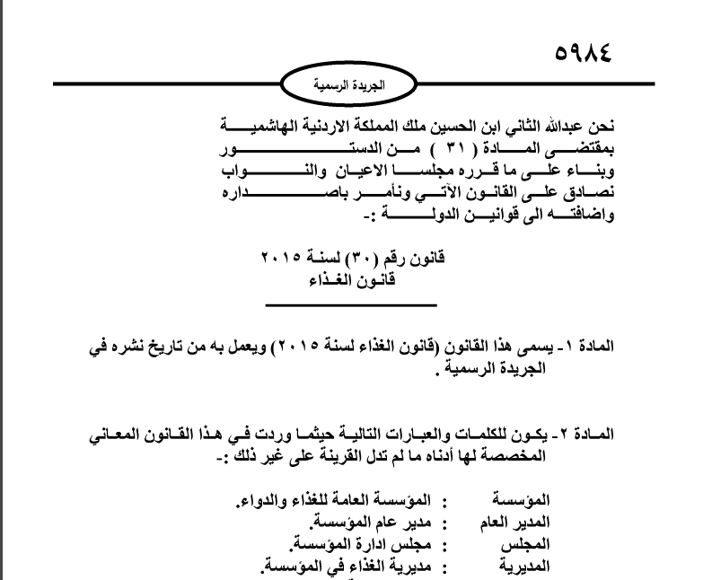

Slide 9
قانون الغذاء (30) لسنة 2015
موجب هذا القانون تعتبر المؤسسة الجهة الوحيدة المختصة بالرقابة على الغذاء المحلي والمستورد في جميع مراحل تداوله للتأكد من استيفائه لمتطلبات جودة وسلامة الغذاء في المملكة وفقاً لأحكام هذا القانون (3)

Slide 10
ماذا يتضمن قانون الغذاء ؟
يتضمن قانون الغذاء 36 مادة
مادة 1 اسم القانون
مادة 2 التعاريف
تعريف المفردات (27 تعريف) التي تستخدم في بنود القانون والتي تختص في الغذاء وتداوله والمخاطر وعمليات ضبط تصنيعه بالإضافة الى تعاريف أخرى

Slide 11
التعاريف2
سلامة الغذاء الغذاء أغذية الاستعمال الخاصة
المكمل الغذائي المبيدات المضاف الغذائي
القيمة الغذائية الجودة إجراءات تقييم المطابقة
تدابير الصحة المكان ممارسات التصنيع الجيد
مصدر الخطر المخاطر البائع المتجول
تحليل المخاطر إدارة المخاطر الموظف المؤهل
التوعية بالمخاطر تقييم المخاطر مستوى الحماية المطلوب
التداول الملوثات مواصفة الغذاء القياسية
القاعدة الفنية الإعلان صلاحية الغذاء

Slide 12
تعاريف2
تدابير الصحة
أي إجراءات تطبق لحماية حياة الإنسان وصحته من المخاطر الناتجة من المضافات الغذائية والملوثات والسموم والجراثيم المسببة للأمراض أو لوقاية الإنسان من الأضرار الصحية المنقولة بواسطة النباتات أو المنتجات النباتية أو الحيوانية وتشمل هذه التدابير أي تشريعات أو متطلبات أو سياسات أو قرارات أو إجراءات ذات علاقة بخصائص المنتج النهائي بما في ذلك طرق إنتاجه وفحصه والتفتيش عليه وإصدار الشهادات الخاصة به وإجراءات الاعتماد وأخذ العينات وطرق تقييم المخاطر والتعبئة ومتطلبات بطاقة البيان المتعلقة بسلامة الغذاء.

Slide 13
تعاريف2
الجودة: درجة تميز الغذاء أو خصائصه وميزاته الكافية لتلبية حاجة المستهلك له ورغبته فيه أو جعله مقبولاً له، والتي تحقق متطلبات المواصفات القياسية أو القواعد الفنية للجودة وفقاً لما تضعه الجهة المختصة.

Slide 14
تعاريف2
مواصفة الغذاء القياسية: وثيقة تصدر عن الجهة المختصة تحدد فيها قواعد او إرشادات أو خصائص الغذاء أو طرق وعمليات الإنتاج للاستخدام العام والمتكرر وقد تشمل ايضاً المصطلحات والرموز والبيانات والتغليف ووضع العلامات ومتطلبات بطاقة البيان التي تطبق على المنتج او طرق وعمليات إنتاجه أو تقتصر على أي منهما وتكون المطابقة لها غير الزامية.

Slide 15
تعاريف2
القاعدة الفنية: وثيقة رسمية تحدد فيها خصائص الغذاء أو طرق وعمليات الإنتاج والقواعد المتعلقة بالإدارة القابلة للتطبيق، وقد تشمل ايضاً المصطلحات والرموز والبيانات والتغليف ووضع العلامات ومتطلبات بطاقة البيان التي تطبق على المنتج أو طرق وعمليات إنتاجه أو تقتصر على أي منهما وتكون المطابقة لها الزامية

Slide 16
تعاريف2
ممارسات التصنيع الجيد: العمليات المتعلقة بالصناعة الغذائية والضرورية لإنتاج غذاء سليم ذي نوعية جيدة يتفق مع تدابير الصحة والتشريعات ذات العلاقة.
نظام تحليل المخاطر وضبط النقاط الحرجة: أسلوب علمي يحدد الأخطار الأساسية التي تؤثر في سلامة الغذاء ويقيم هذالأخطار ويضبطها.
المخاطر: احتمال حدوث اثر سلبي على صحة الإنسان وشدة ذلك الأثر نتيجة التعرض لمصدر الخطر في الغذاء.
تحليل المخاطر: عملية تحديد مصدر الخطر وشدته استناداً إلى أسس علمية تشمل تقييم المخاطر وإدارة المخاطر والتوعية بالمخاطر

Slide 17
تعاريف2
إدارة المخاطر: ضبط المخاطر والوقاية منها من خلال الخيارات المقترحة مع الجهات ذات العلاقة والمستندة إلى تقييم المخاطر.
تقييم المخاطر: تحديد مصدر الخطر في الغذاء استناداً إلى أسس علمية وتقدير المخاطر الناجمة عن تعرض الإنسان لهذا المصدر كماً أو نوعاً.

Slide 18
الصلاحيات والمهام4
تطبيق القواعد الفنية وتدابير الصحة
تقييم مطابقة الغذاء للمواصفات القياسية والقواعد الفنية
منع تداول أي غذاء أو إدخاله للمملكة قبل فحصه وثبوت صلاحيته
منع تداول أي غذاء أو إدخاله للمملكة ثبت عدم صلاحيته
منح الشهادات الصحية لغايات التصدير
التفتيش على أي مكان يتم تداول الغذاء فيه
إجراء الدراسات والبحوث المتعلقة بالغذاء
تنظيم الإعلان عن
الغذاء
الرقابة على تطبيق GMP & HACCP
نشر المطبوعات المتعلقة بالقواعد الفنية وتدابير الصحة
إجراء الدراسات والبحوث المتعلقة بالغذاء
التعاون مع الجهات المختلفة في مجال الرقابة على الغذاء والمساهمة في وضع المواصفات
إعداد مذكرات التفاهم بين الجهات المختصة

Slide 19
اللجان 5-13
مجلس ادارة ازمات الغذاء
لجنة عليا للغذاء
لجنة فنية

Slide 20
حالات منع الغذاء مادة 14-16
يمنع ادخال أي غذاء للاستعمالات الخاصة أو أي مضاف أو مكمل غذائي للمملكة أو تداوله فيها قبل صدور موافقة المؤسسة عليها ضمن الشروط والتعليمات التي يصدرها المجلس لذلك.
يمنع تداول الغذاء في المكان قبل الحصول على ترخيص لممارسة هذا العمل وفق الشروط والتعليمات التي يصدرها المجلس لهذه الغاية.
يمنع ادخال أي غذاء أو تداوله في الممكلة اذا كان مغشوشاً أو موصوفاً وصفاً كاذباً أو غير صالح للاستهلاك البشري.

Slide 21
الغذاء موصوفاً وصفاً كاذبا18
1- اذا كان الغذاء تقليداً غير ضار لغذاء آخر الا اذا احتوت بطاقة البيان وبشكل واضح على انه تقليد
وأقرت الجهة المختصة بطاقة البيان للاستخدام قبل تداول الغذاء.
2- اذا كان الغذاء غير مطابق للقواعد الفنية الخاصة ببطاقة البيان أو معبأ أو مهيأ بشكل مضلل.
3- اذا احتوى الغذاء على أي مادة اصطناعية مسموح بها سواء كانت منكهة أو ملونة أو مضافاً غذائياً
دون ان تبين بطاقة البيان ذلك بوضوح تام وكانت اضافتها متطلباً لاعداد هذا الغذاء.
4- اذا كانت بطاقة البيان غير صحيحة أو احتوت على معلومات تضلل المستهلك

Slide 22
الغذاء الموصوف وصفاً كاذبا18
5- عدم احتواء بطاقة البيان على المعلومات التالية:
أ- اسم الغذاء.
ب- اسم المنتج أو المعبئ وعنوان كل منهما.
ج- بيان المحتويات بالوزن أو القياس.
د- بيان مكونات الغذاء مرتبة حسب الأكثرية.
هـ- ظروف التخزين اذا كان الغذاء من المواد التي تحتاج إلى ظروف حفظ أو تخزين خاصة.
و- تاريخ انتاج الغذاء وانتهاء صلاحيته اذا كان من المواد التي لها مدة صلاحية محددة.

Slide 23
الغذاء الموصوف وصفاً كاذبا18
6-احتواء بطاقة البيان على كلمات أو عبارات أو معلومات غير ظاهرة بصورة واضحة تجعلها غير مقروءة أو مفهومة للشخص العادي حسب الظروف المعتادة للتداول.

Slide 24
الغذاء المغشوش18
1- اذا احتوى على مضاف غذائي مسموح وغير مجاز استعماله في ذلك المنتج وفقاً للقواعد الفنية.
2- اذا احتوى على مضاف غذائي مجاز استعماله في ذلك المنتج ولكنه احتوى على حد اعلى مما هو منصوص عليه أو مسموح به والمحدد بموجب القواعد الفنية.
3- اذا نزع أي من مكوناته أو اجري أي تغيير عليها أو اعيد تجهيزها إلا إذا أعلن عن ذلك في بطاقة البيان الخاصة به وكانت مثل هذه الإجراءات مسموحا بها وفقا للشروط والتعليمات التي يصدرها المجلس.
4- اذا أضيفت مادة من شأنها ان تقلل من نسبة القيمة الغذائية للغذاء بقصد الربح أو لإخفاء عيب أو نقص أو زيادة في حجمه أو وزنه.

Slide 25
الغذاء المغشوش18
إذا تداول أي غذاء انتهت مدة صلاحيته مع علمه بذلك باستثناء المواد المنقولة بوضع الاتلاف عند انتهاء صلاحيتها بشرط ان تكون معزولة أو مصرحا بها مسبقاً.
6- اذا تم تداوله في احوال أو ظروف جعلته غير مأمون للاستهلاك البشري أو مخالفا لتدابير الصحة والصحة النباتية.
7- إذا كان غير مطابق لشروط الجودة الواردة في القواعد الفنية المعتمدة.
8- اذا تم تداول أي غذاء قبل إجازته وفقا لأحكام هذا القانون.
9- اذا ادخل أي تغيير على مدة الصلاحية لأي غذاء خلافا لما ورد في بطاقة البيان الاصلية لذلك الغذاء وبدون الحصول على الموافقة الرسمية لذلك التغيير.
10- اذا تم تداول أي غذاء خلافاً لأحكام المادة (15) من هذه القانون.
11- اذا تم تداوله في احوال أو ظروف جعلته غير مأمون أو ضار بالصحة.

Slide 26
الغذاء غيرالصالح للإستهلاك البشري18
1- اذا احتوى على أي مادة سامة أو ضارة باستثناء المبيدات أو الملوثات التي حددت القواعد الفنية أو المواصفات القياسية الدولية الحد الأعلى لبقايا أي منها في الغذاء إذا كانت هذه البقايا ضمن الحد
المسموح به.
2- إذا احتوى على مضاف غذائي ممنوع وضار بالصحة.
3- اذا كانت صفاته الحسية تدل على تلوثه بمواد ليست من طبيعته كأن يكون قذرا أو متعفنا أو متحللا كلياً أو جزئيا مع الاخذ بعين الاعتبار القواعد الفنية أو المواصفات القياسية للمادة الغذائية.
4- اذا كان من نتاج حيوان مريض بمرض لا يسمح باستعمال نتاجه للاستهلاك البشري أو من حيوان قد نفق قبل ذبحه.

Slide 27
الغذاء غير الصالح للإستهلاك البشري18
5-إذا كانت العبوة التي تحتوي عليه مصنعة من مواد غير مُعدة للتلامس مع الغذاء.
6- إذا كان قد تلوث بالاشعاع وكانت نسبة النشاط الإشعاعي في أعلى من الحد المسموح به دولياً.
7- إذا احتوى على هرمونات أو مواد كيميائية أو أدوية بيطرية أو أي بقايا منها وكانت بنسبة اعلى من الحد المسموح به وفقا للقواعد الفنية أو للمواصفات القياسية الدولية أو المحلية أو عند عدم وجود قواعد فنية أو مواصفات قياسية دولية تسمح باستخدام هذه المواد أو بقاياها في الغذاء

Slide 28
واجبات المنشأة الغذائية17
التحقق من مطابقة الغذاء, برنامج الرقابة الذاتية, تتبع الغذاء, ابلاغ المؤسسة عن أي غذاء قد يشكل خطراً, تمكين المفتش من أداء عمله, تأهيل العاملين واستبعاد أي عامل مصاب بمرض , ابلاغ عن التغيرات داخل المؤسسة, والإبلاغ خطياً عن العروض الترويجية
المنشآت الغذائية: مراكز التسوق , مستودعات التخزين, مصانع الأغذية, خدمات الإطعام, المشآت التي تعتمدها المؤسسة.

Slide 29
قانون الغذاء
حدد القانون صلاحيات المدير العام
حدد القانون قيمة المخالفات والعقوبات في حال ارتكابها وتضاعف في حالة تكرار ارتكابها
أعطى القانون الصلاحية للمؤسسة الإعلان في وسائل وسائل الإعلام الرسمية عن وجود الغذاء المخالف والتحذيرات المتعلقة به وسبحة من الأسواق على نفقة صاحب العلاقة

Slide 30
شكرا لتواجدكم معنا
FoodQA

